Slide 1
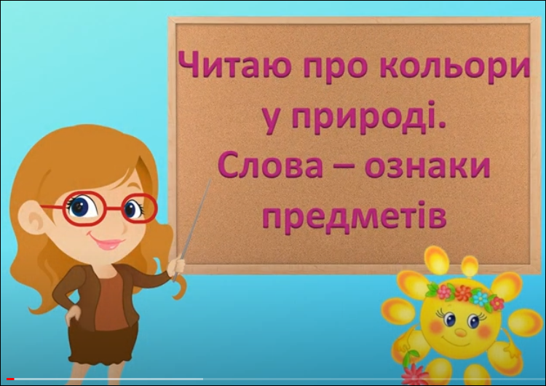

Мовленнєва вправа
МОВЛЕННЄВА ВПРАВА
«НАЗВИ ОЗНАКУ»
Підготувала
вчитель-логопед
ЗДО №37
Марія ЗИНДИК

Slide 2

Мета: - формувати уявлення про слова, що означають ознаки предметів;
- вчити правильно відповідати на запитання: «Який?», «Яка?», «Яке?», «Які?»;
- утворювати прикметники від іменників;
- розвивати мислення, увагу, пам`ять.

Slide 3
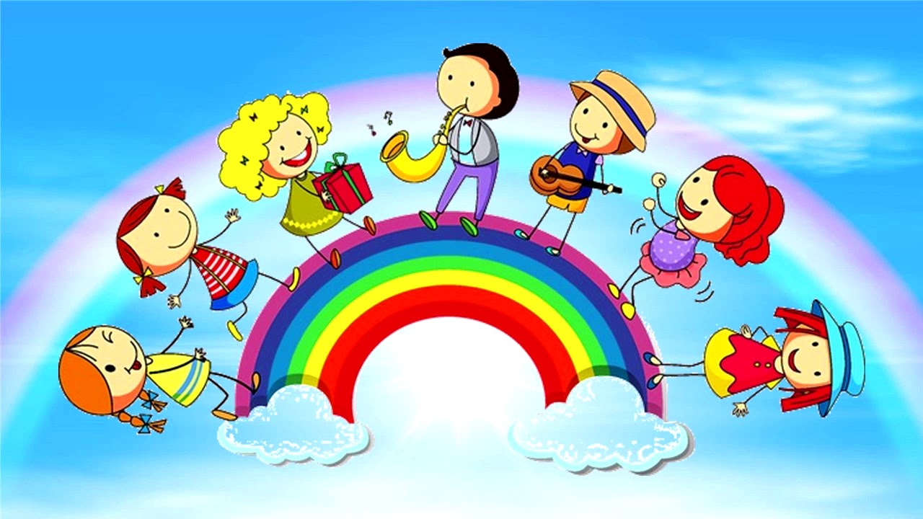
Веселкова подорож: «Знайомимось з назвами предметів»
Хто зображений на картинці?
Що зображено на картинці?

Slide 4
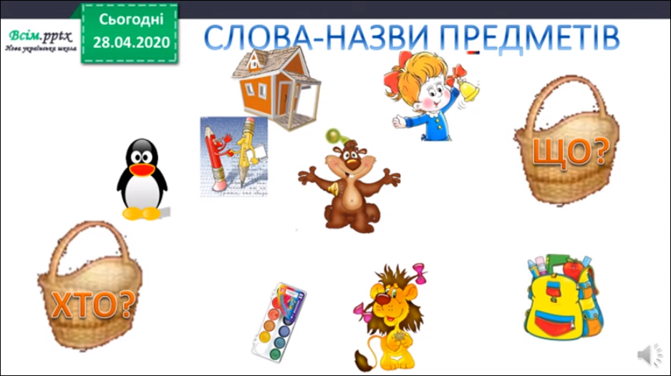
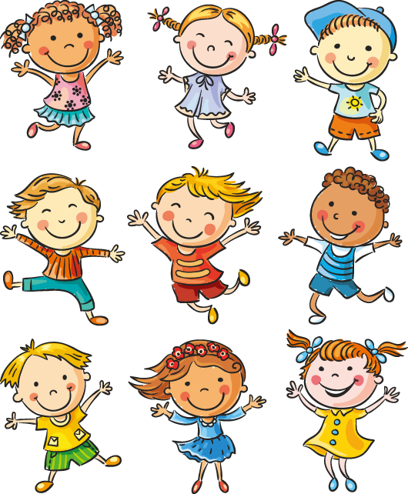

Slide 5



Slide 6
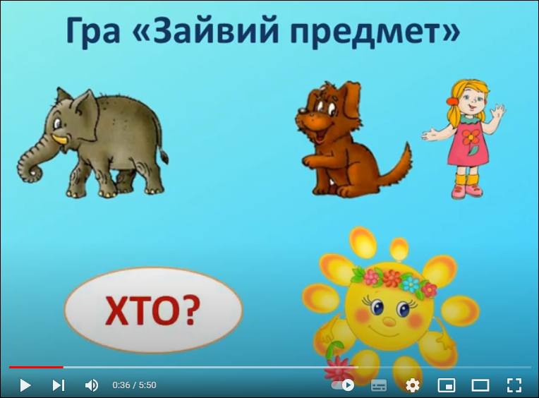

Slide 7
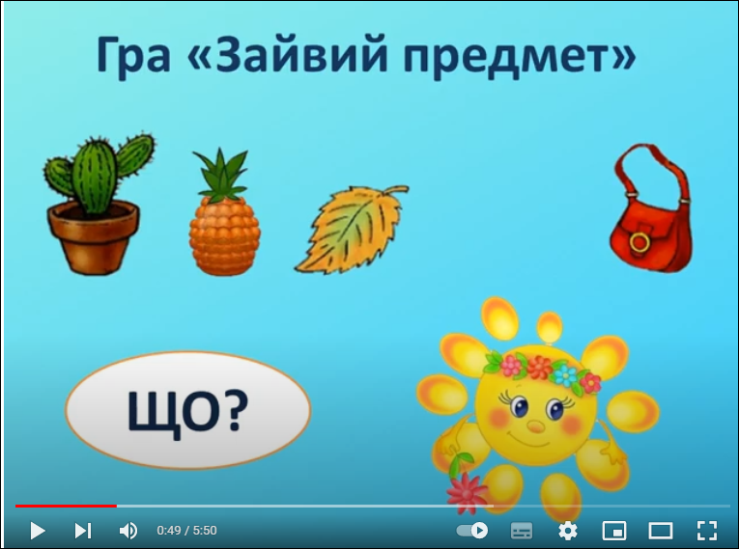

Slide 8

Веселкова подорож: «Знайомимось з ознаками предметів»

Slide 9
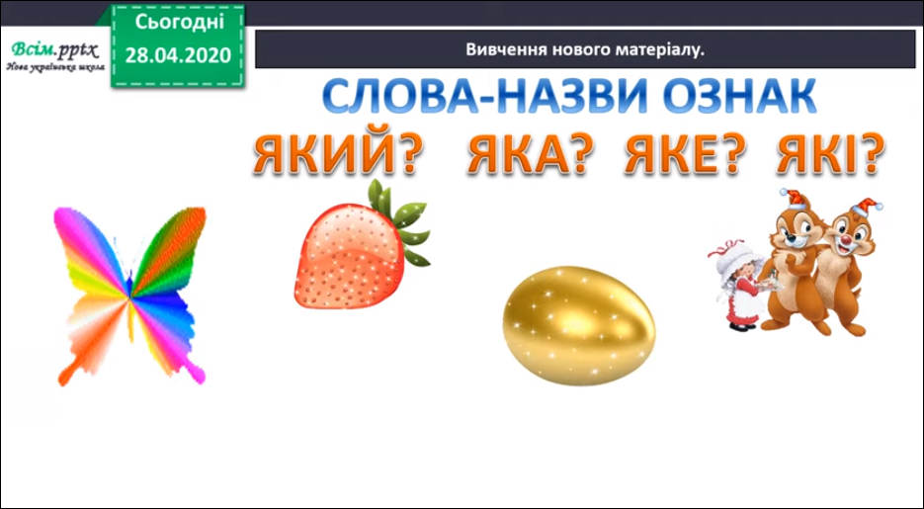

Slide 10
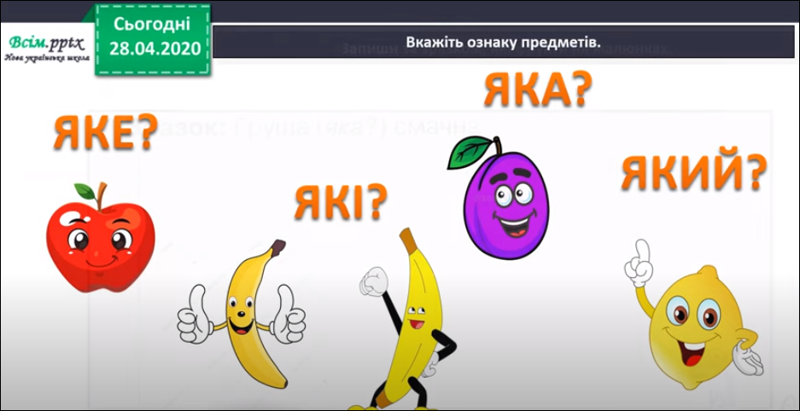

Slide 11
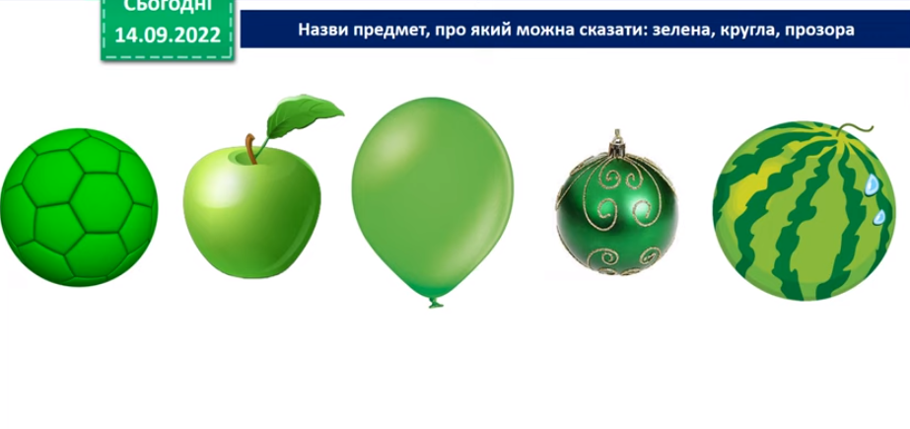

Slide 12
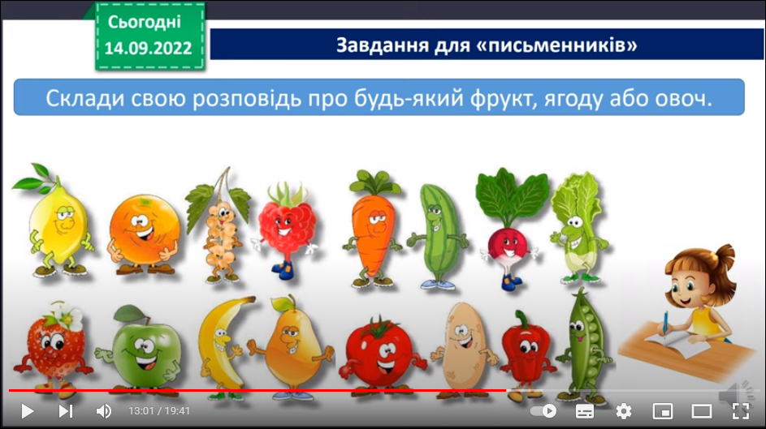

Slide 13
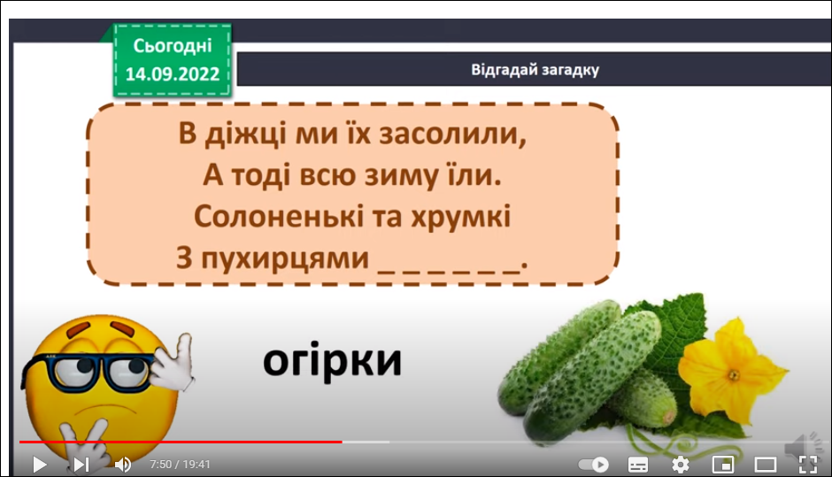

ЯКІ

Slide 14
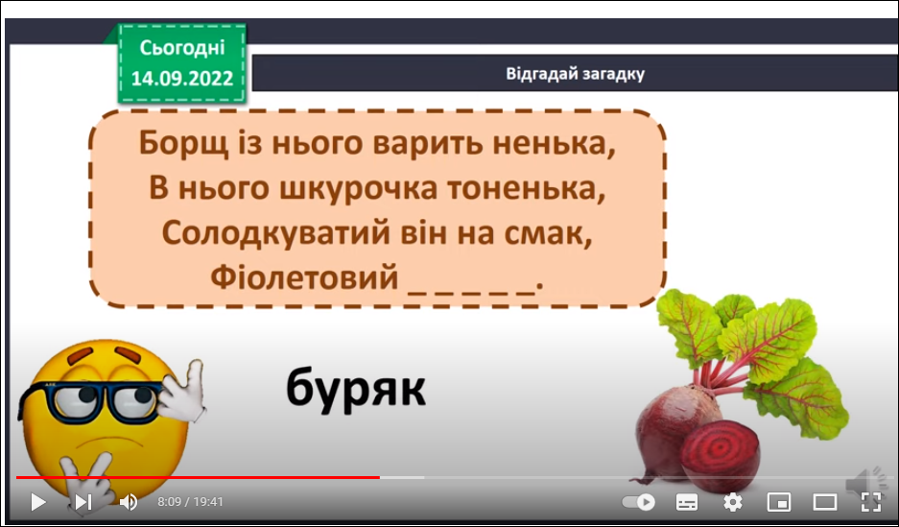

ЯКИЙ

Slide 15
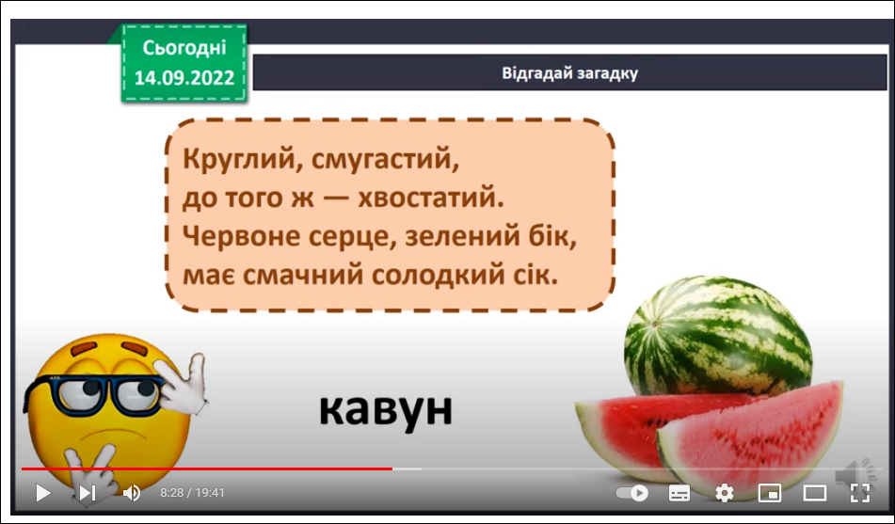

ЯКИЙ

Slide 16
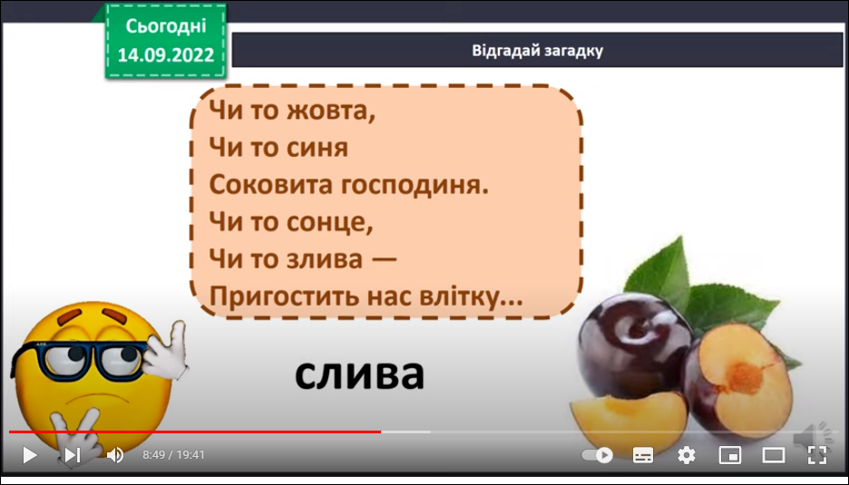

ЯКА

Slide 17
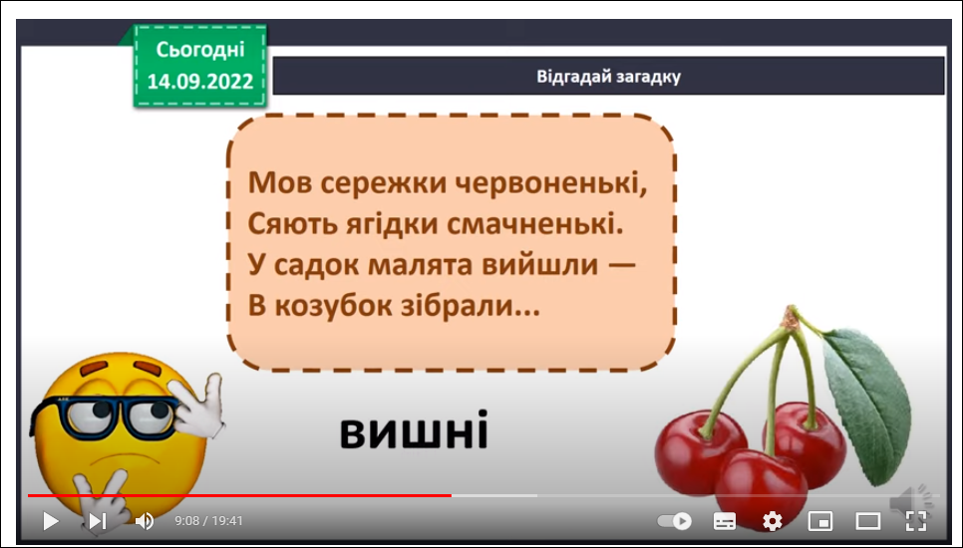

ЯКІ

Slide 18
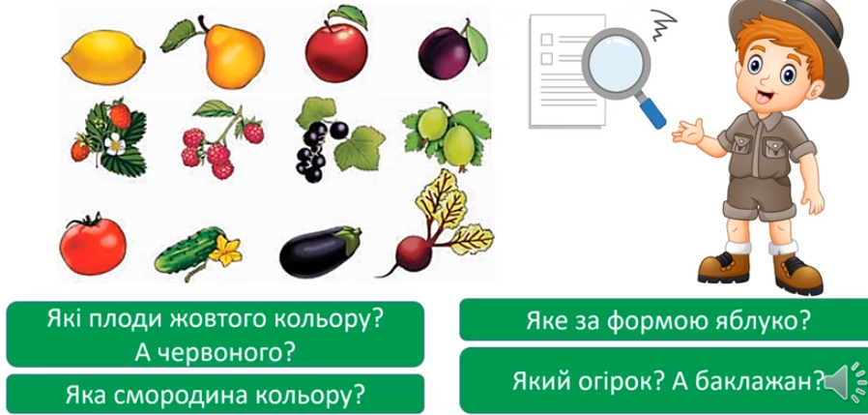

Slide 19
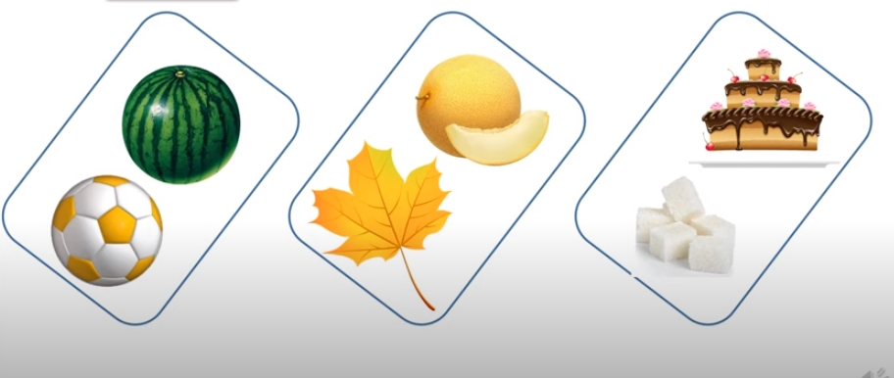
Назви спільні ознаки

Slide 20
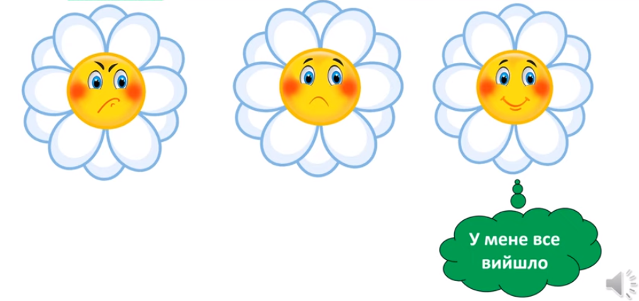
Емоційна ромашка

Slide 21

Дякую за увагу

